Slide 1
网 站 设 计 与 建 设
Website design and developments

Slide 2
第三部分 网站设计技术
第10章 HTML基础
第16章 网站开发设计工具

Slide 3
10．1 HTML简介 ★
1. HTML语言
Hypertext Mrakup Language（超文本标记语言）
是为网页创建和其它可在网页浏览器中看到的信息而设计的一种标记语言。
HTML已经成为描述和显示网页的国际标准，
由万维网联盟（W3C）维护。
HTML的一个重要特点是超级链接hyperlink
一个HTML文件的后缀名是.html或者是.htm
HTML是一个纯文本格式的ASCII文件

Slide 4
HTML不是一种编程语言，而是一种描述性的标记语言，
用于描述超文本中内容的显示方式。
  这些内容的描述都是通过HTML标记来完成的
标记：被用来结构化信息——例如标题、段落和列表等等，也可用来在一定程度上描述文档的外观和语义，比如图片的显示尺寸，文字的大小、颜色、字体等。

Slide 5
<html>
<head>
<title>Title of page</title>
</head>
<body>
This is my first homepage.
<b>This text is bold</b>
</body>
</html>
HTML的标记不区分大小写。
Notepad

Slide 6
第三部分 网站设计技术
第16章 网站开发设计工具

Slide 7
16.1 网站开发设计方法 ★★
手工编写HTML
设计工具可以帮助开发者轻松设计网站，
  可视化设计，可以大大提高设计速度和效率，并且可以大量减少页面布局和测试的时间
  附录 dreamwaver、FrontPage、其他
理想的网站开发设计方法应该是大量使用设计工具再加上少量的手工编码。。

Slide 8
16.2 所见即所得设计工具特点
WYSIWYG设计工具(What You See Is What You Get，所见即所得)
1．网站设计工具独特功能
①站点管理：通过使用各种视图、可视化对象、属性设置、统计报表和网站发布等，可以很容易地进行站点的管理。
②页面布局和设计：可视化工具使开发者直观地看到所设计的页面，因此简化了Web页面设计，另外，开发者也很容易地使用表格、框架或者CSS进行页面布局定位。
③数据连接：产生带有动态数据的内容已成为网站常用的技术，对数据库的连接和数据管理在网站设计中是非常重要的事情。通过网站设计工具自带的数据连接和数据管理功能，设计人员可以方便快捷地创建、增加、检索以及删除数据等。

Slide 9
2.浏览器：HTML解释器、网页解释器
网站浏览器（Browser）是万维网(Web)服务的客户端浏览程序，可向万维网(Web)服务器发送各种请求，并对从服务器发来的HTML超文本信息和各种多媒体数据格式进行解释、显示和播放，简言之浏览器就是访问网站的客户端工具软件。
HTML解释器并不局限于浏览器

Slide 10
最常用浏览器
  微软的Internet Explorer
  奇虎360的360安全浏览器
    拥有国内领先的恶意网址库，采用云查杀引擎，可自动拦截挂马、欺诈、网银仿冒等恶意网址。
    独创的“隔离模式”，让用户在访问木马网站时也不会感染。
    无痕浏览，能够更大限度保护用户的上网隐私。
    360安全浏览器体积小巧、速度快、极少崩溃，并拥有翻译、截图、鼠标手势、广告过滤等几十种实用功能.

Slide 11
  Mozilla的Firefox
    基于Mozilla开源项目发展而来
    最新的Firefox 9 新增了类型推断（Type Inference），大幅提高了JavaScript引擎的渲染速度，使得很多富含图片、视频、游戏以及3D图片的富网站和网络应用能够更快的加载和运行
  Apple的Safari
  Opera
    Opera是挪威人开发的免费浏览器，其特点是快速小巧、符合工业标准、适用于多种操作系统。对于手机和掌上电脑来说，Opera是首选浏览器
。

Slide 12
  Google Chrome
    免费、开源 web 浏览器，，采用BSD许可证授权并开放源代码。
    2011年11月，市场份额正式超过Firefox，跃居第二
    支持Windows平台、Mac OS X和Linux版本。
    Chrome浏览速度在众多浏览器中走在前列
  GreenBrowser浏览器
  maxthon傲游浏览器等

Slide 13
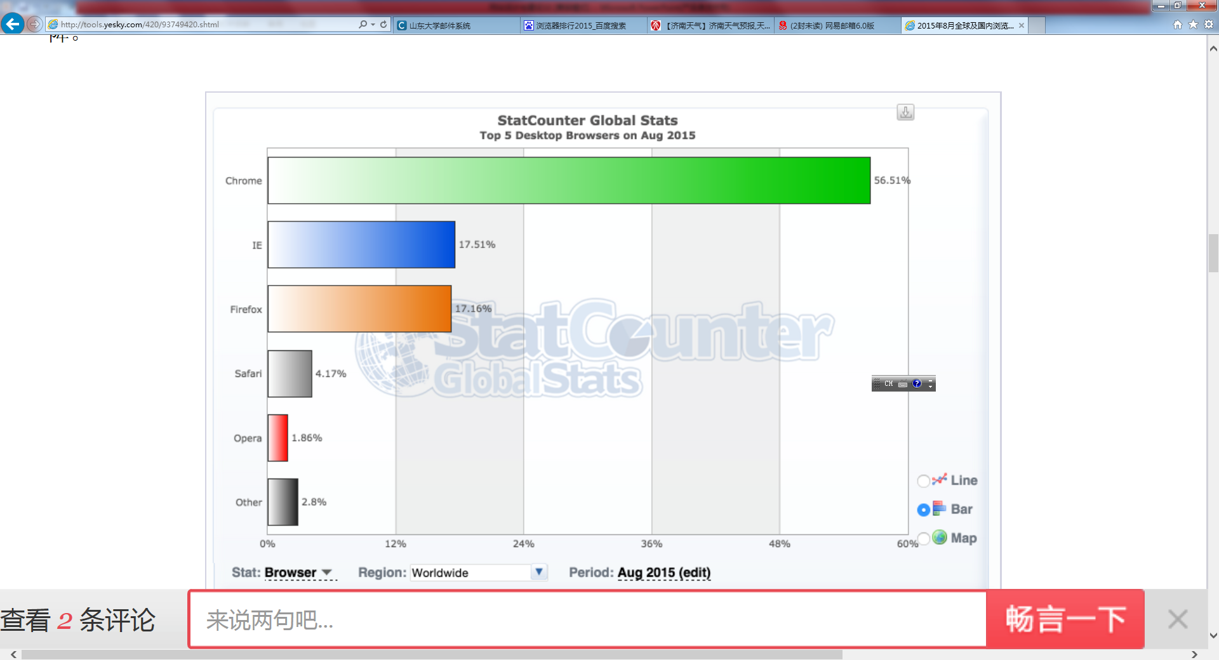

Slide 14
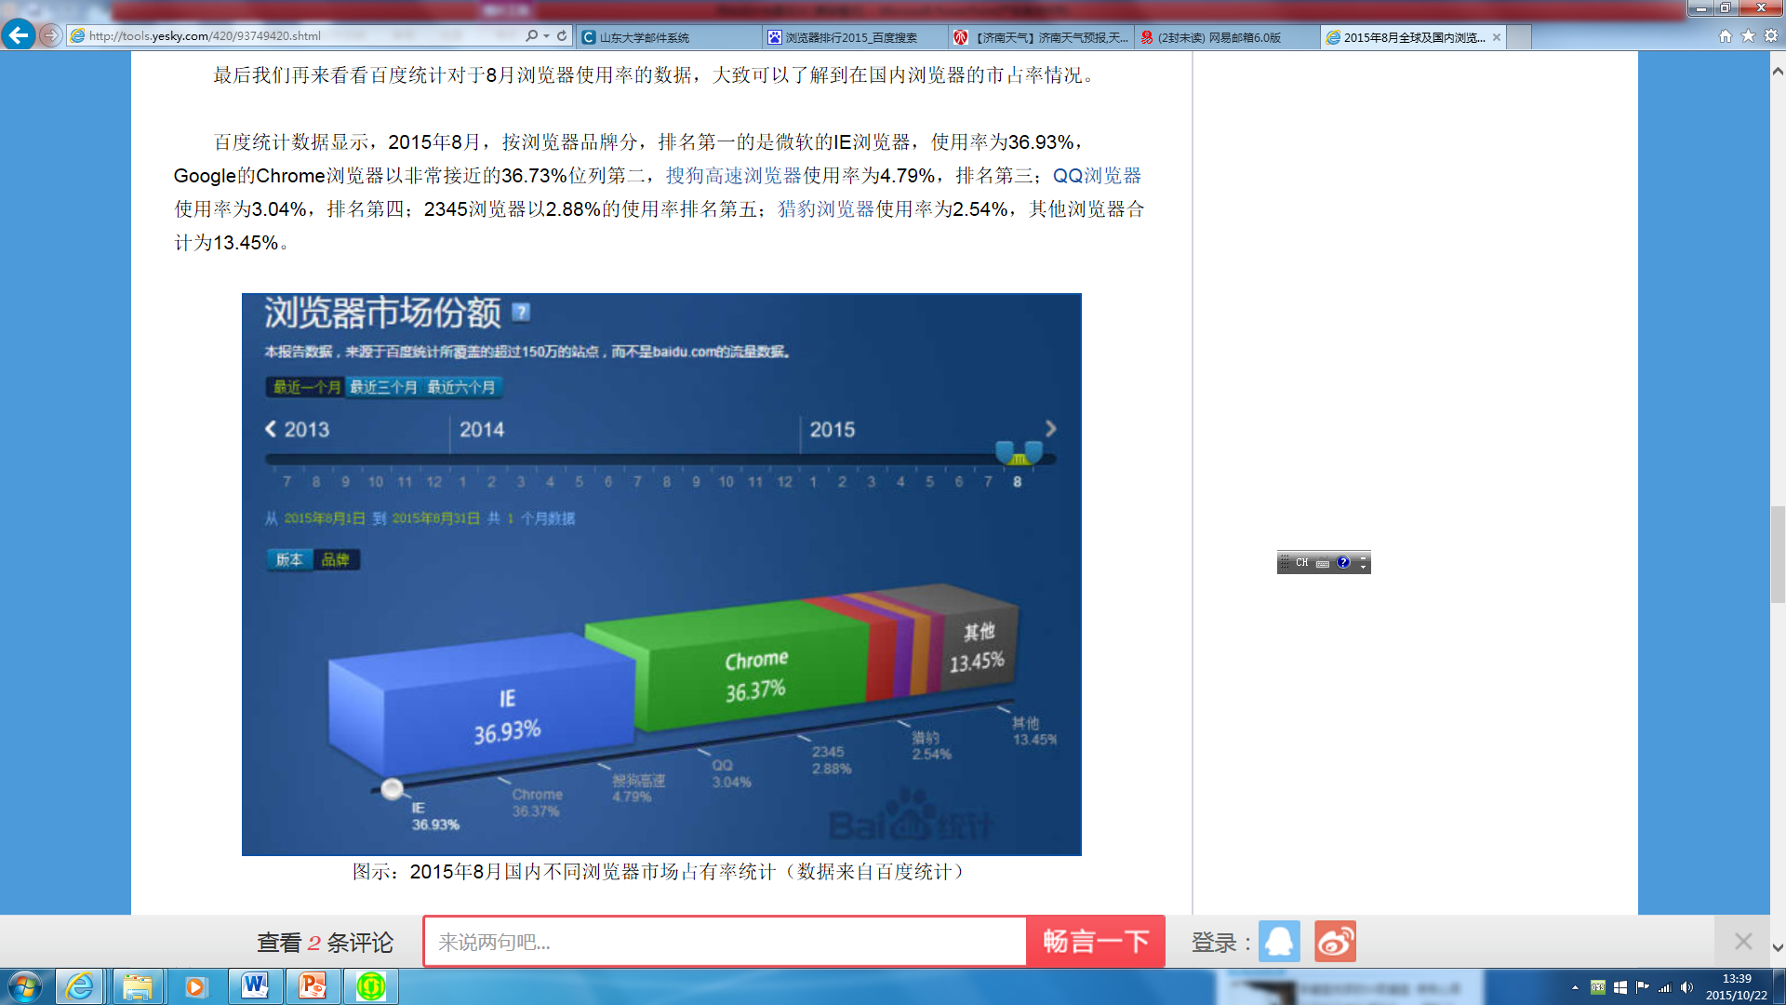

Slide 15
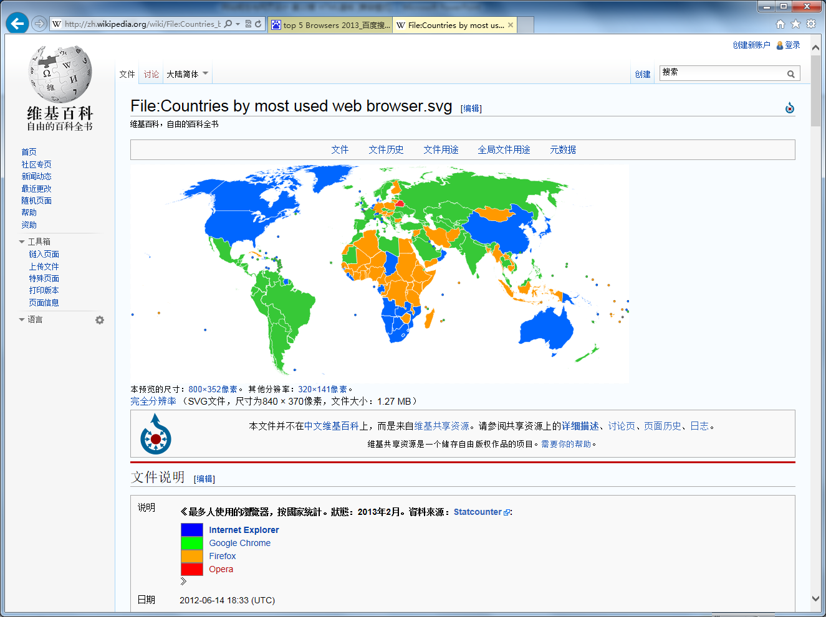


Slide 16
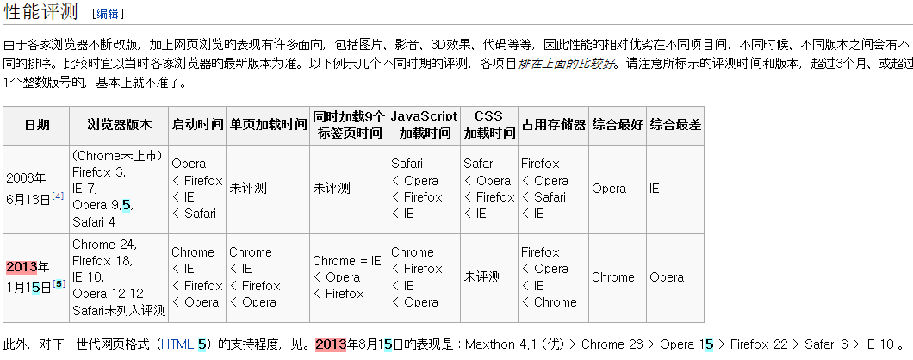

Slide 17
补充：浏览器内核★
“Rendering Engine”，“渲染引擎”
负责对网页语法的解释（如标准通用标记语言下的一个应用HTML、JavaScript）并渲染（显示）网页。
所以，浏览器内核决定了浏览器如何显示网页的内容以及页面的格式信息。
网页编写者需要在不同内核的浏览器中测试网页显示效果的原因。

Slide 18
Trident(IE内核)：微软，开放的内核
Gecko(Firefox内核)：
  代码全公开
  Mozilla 非盈利组织
Webkit
  Safari内核,Chrome旧版,安卓，
  开源
Blink
  从Webkit派生，最前沿
  是一个由Google和Opera Software开发的浏览器排版引擎

Slide 19
部分浏览器的新版本是“双核”甚至是“多核”
  UC浏览器(Blink内核+Trident内核)

Slide 20
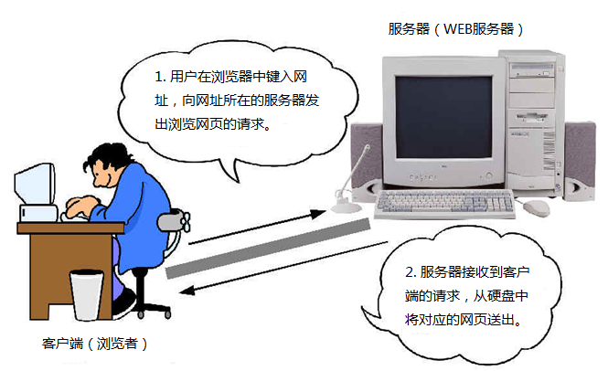
3. 浏览网页原理---HTML基本原理

Slide 21
下载
浏览器将文档解释为网页并在浏览器窗口中显示出来。
标准HTML能在不同浏览器上产生同样的效果
  HTML并不能精确地定义文档信息如何显示和排列，而只是建议浏览器应该如何显示和排列这些信息

Slide 22
10．2 HTML标准与发展历史
万维网联盟World Wide Web Consortium，W3C，http://www.w3c.org
  W3C 制定的 web 标准并非强制而只是推荐标准。
HTML标准定义了构成HTML语言的每一个独立元素以及这些元素是指示如何在浏览器中显示HTML文档中的指令和标记符。
这一标准确保在不同的浏览器和计算机平台上超文本显示的一致性

Slide 23
2. HTML的起源
SGML（standard generalized markup language，标准通用标记语言）语言，
  于1986年获得国际标准化组织的批准。这种语言是为了在各种网络环境之间、不同文件格式之间进行交流而使用的一种语言格式。它的文件格式标准化，并统一使用标记符号（tag）对文件的内容进行标记。
HTML于1991年问世，它是SGML的一个子集。
HTML是一种有前后关系格式化的语言，因此在HTML中除了包含文本内容，还包含通常是成对出现的标记。
标记是包括在尖括号中的文本，为HTML的解释器提供指令。

Slide 24
3. HTML版本历史
HTML于1991年问世，它是在SGML基础上开发成功的，可以说它是SGML的一个子集。
第一版——1993年6月草案（并非标准）
HTML2.0：1995年11月发布
HTML3.2：1996年1月14日，表格、框架
HTML4.0：1997年12月18日，CSS，开访问性
HTML4.01：1999年12月24日，XHTML
HTML 5.0最新草案——2008年1月22日发布，支持HTML和XHTML。
HTML 5.0——2012年12月17日，W3C推荐标准。“HTML5是开放的Web网络平台的奠基石。”
W3C还计划到2016年底发布后续版本HTML 5.1。

Slide 25
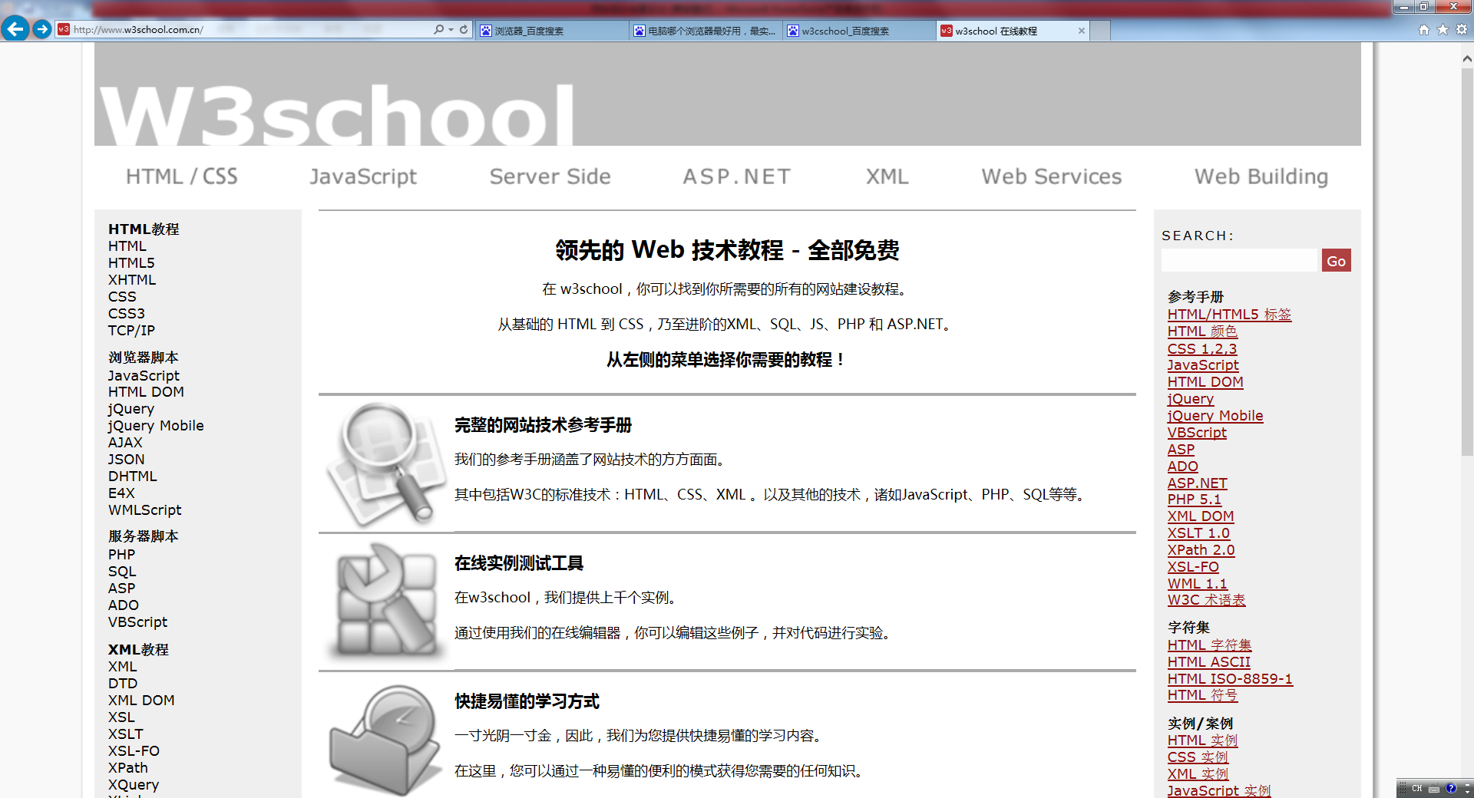

Slide 26
10．3 HTML标记与属性 ★
标记（Tag）
  标记由封装在小于号（<）和大于号（>）构成的一对尖括号之中，标记一般分首标记和尾标记，它们成对出现。
  例如：<u>text with underline</u>
  开始标记，开启标记
  结束标记 ，关闭标记
HTML文件结构 例子1
  <HTML></HTML>之间包含头部(head)与实体(body)两大部分

Slide 27
HTML标记语法
标记
  单标记，例如：<br>, <hr>
  双标记, 例如：<a>…</a>
  注释标记：<!--注释内容-->或<!-->注释内容</!-->
  通过属性扩展HTML元素的描述能力
标记属性
  <标记 属性1="属性值" 属性2="属性值" 属性3="属性值"…>
  例如：
  <hr size="3" align="center" width="50%">
  引号不对，出问题
  <body bgcolor=“yellow”>
  <body bgcolor="red">

Slide 28
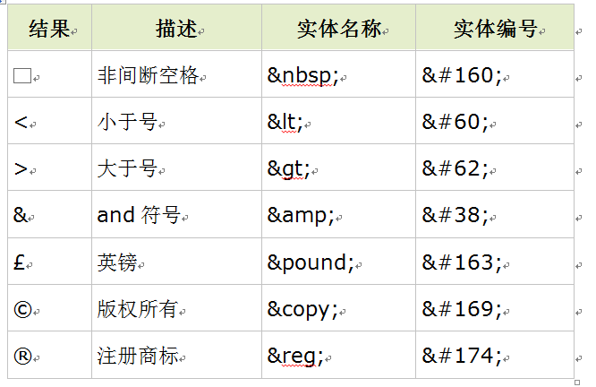
5．HTML字符实体

Slide 29
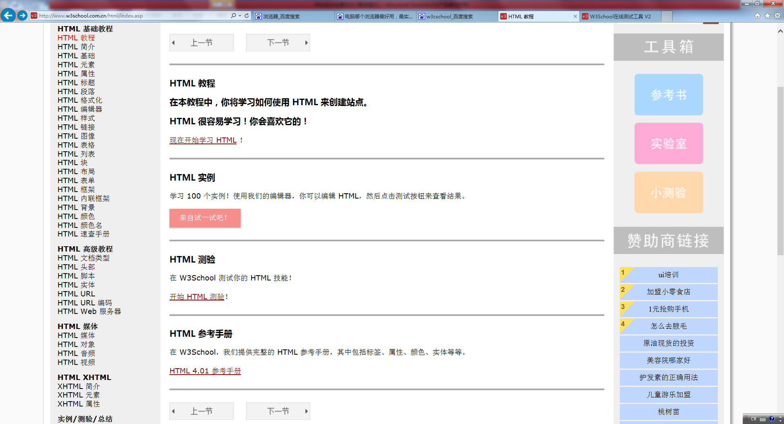
http://www.w3school.com.cn/html/html_intro.asp

Slide 30
<head>… </head>标记
一般形式
  <head>
  各种子标记
  脚本语言定义的函数或变量说明
  </head>
功能
  开启（<head>）和结束（ </head> ）文件头标记
  文件头部分的内容不在网页中显示
属性
  无

Slide 31
文件头及相关标记
<head>… <head>标记
  <title></title>标记
  <meta>标记
  <base>标记
  <link>标记

Slide 32
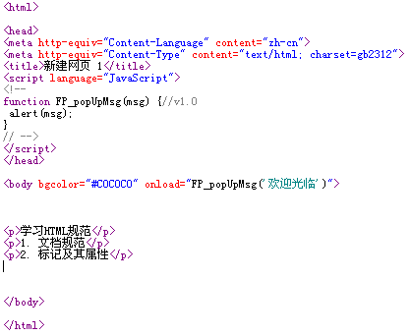
文件体标记<body>及其属性
文件体标记
  <body>
  各内容标记
  </body>
属性
  一般属性
  事件属性

Slide 33
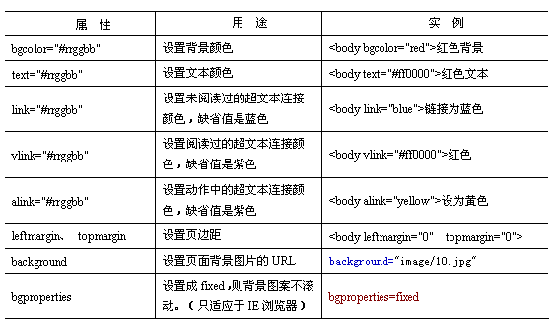
文件体标记<body>一般属性

Slide 34
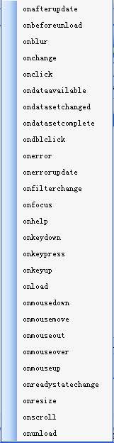
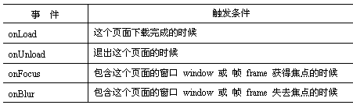
文件体标记<body>事件属性
支持20多个事件属性

Slide 35
文件体标记<body>及其属性
文件体标记
  <body>
  各内容标记
  </body>
属性
  一般属性
  事件属性

Slide 36
文件体标记<body>的子标记
  文本
    标题、段落标记
    文本格式标记
    超链接标记<a>…</a>
    层次块标记<div>…</div>
  图像标记<img>
    影像地图标记<map> </map>
  多媒体标记
    <object>…</object>标记
    <applet> … </applet>标记
  注释标记
  其它标记
  表格、框架、表单

Slide 37
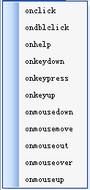
10．4 HTML文本标记★
<p>标记
  align属性
  事件属性
<br />单标记
  推荐使用
标题标记<h1></h1>…<h6></h6>
<hr>标记 加入一条水平线，
  它具有size、color、width和noshade属性。

Slide 38
字体标记<font>…</font>
粗体标记<b>…</b>
斜体标记<i>…</i>
下划线标记<u>…</u>
删除线标记<strike>…</strike>
< big>…</big>、< small>…</small>、<sub>…</sub>、<sup>…</sup>标记
<tt></tt>用来输出打字机风格字体的文本；
<cite></cite>用来输出引用方式的字体，通常是斜体；
<em></em>用来输出需要强调的文本(通常是斜体加黑体)；
strong></strong>则用来输出加重文本(通常也是斜体加黑体)。
例如：
<b><font face="宋体" size="3" color="#0000FF"><i><u>字体标记一</u></i></font></b>

Slide 39
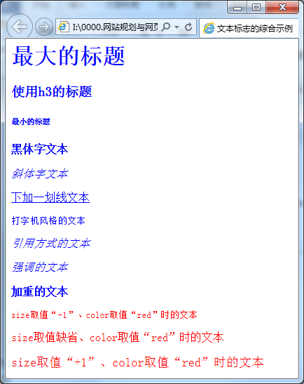
HTML文本标记：字体实例
<html>
<head>
<title>文本标志的综合示例</title>
</head>
<body text="blue">
<h1>最大的标题</h1>
<h3>使用h3的标题</h3>
<h6>最小的标题</h6>
<p><b>黑体字文本</b> </p>
<p><i>斜体字文本</i> </p>
<p><u>下加一划线文本</u> </p>
<p><tt>打字机风格的文本</tt></p>
<p><cite>引用方式的文本</cite></p>
<p><em>强调的文本</em></p>
<p><strong>加重的文本</strong></p>
<p><font size="-1" color="red">size取值"-1"、color取值"red"时的文本</font></p>
<p><font size="" color="red">size取值缺省、color取值"red"时的文本</font></p>
<p><font size="+1" color="red">size取值"+1"、color取值"red"时的文本</font></p>
</body>
</html>

Slide 40
10．5 HTML超链接 ★
一般形式标记
  <a>
  <a href="http://www.cnta.com/" title="中国旅游网" target="_blank"> 主要旅游网</a>
  <a><img></a>
<a>标记属性
  target属性，定义超链接打开的目标窗口
  title属性，属性值为一字符串，鼠标指向超链接时，鼠标右下角显示标题文本
定义书签
  <a name="name">书签文本</a>
  <a href="url#name " >…</a>

Slide 41
  <body>
  <p align="center">美丽的山东</p>
  <p><a href="#济南">
  <img border="0" src= "cat6.gif" width="30" height="30">
  </a></p>
  … …
  <p><a name="济南">美丽的泉城</a></p>
  … …
  <p><a name="青岛">美丽的海滨城市--青岛</a></p>
  … …
  </body>

Slide 42
走马灯标记<marquee>…</marquee>
功能
  标记一行或多行滚动的文本，各主流浏览器，如IE，Maxthon,Firefox等均支持<marquee>标记
属性
  align属性，设定活动字幕的位置
  bgcolor属性，设定活动字幕的背景颜色
  direction属性，设定活动字幕的滚动方向，取值可以是left、right、up或down。
  behavior属性，设定滚动的方式，主要由三种方式：behavior=“scroll”表示由一端滚动到另一端；behavior=“slide”表示由一端快速滑动到另一端，且不再重复； behavior=“alternate”表示在两端之间来回滚动。
  scrolldelay属性，用于设定滚动两次之间的延迟时间
  loop属性，用于设定滚动的次数，当loop=-1表示一直滚动下去，直到页面更新。

Slide 43
走马灯标记<marquee>…</marquee>（举例
动态新闻效果
  <marquee onmouseover=this.stop() onmouseout=this.start() scrollAmount=1 scrollDelay=60 direction=up width=150 height=200>
  <a href=“news1.htm" >活动字幕内容第一行</a><br>
  <a href=“news2.htm" >活动字幕内容第一行</a><br>
  <a href=“news3.htm" >活动字幕内容第一行</a><br>
  </marquee>

Slide 44
10.6 HTML表格 ★★
表在页面结构中的作用
网页结构的布局手段：表、框架
表格是网页的基石，可创建复杂有效页面结构
表格能够完全控制页面及其元素

Slide 45
表与框架的比较
表和框架都可以构造网页的布局结构
表可以很容易地为页面加书签或添加到收藏夹，框架组合页面则不可以。
表布局结构在垂直或水平滚动时，页面所有内容滚动；框架布局允许创建彼此独立的页面区域。

Slide 46
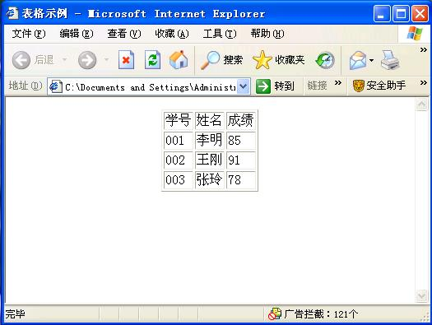
HTML表格的基本结构
<table border=1>
<tr>
<td>学号</td>
<td>姓名</td>
<td>成绩</td>
</tr>
<tr>
<td>001</td> <td>李明</td> <td>85</td>
</tr>
<tr>
<td>002</td> <td>王刚</td> <td>91</td>
</tr>
<tr>
<td>003</td> <td>张玲</td><td>78</td>
</tr>
</table>

Slide 47
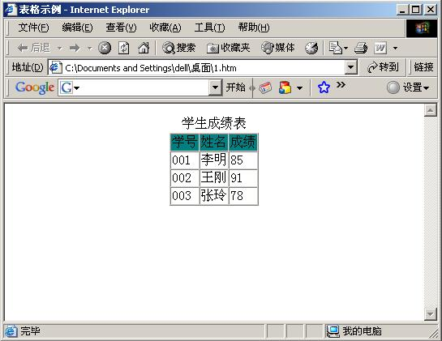
<table>、<tr>、<td>、<th>是表格中最常用的四个标记
表格大小
  <table width=x1 height=x2>
  属性值的x1和x2可以是绝对值也可以是相对值
<table border=1 bgcolor="#008080">
<caption>标记来为表格增加标题。
  通常情况下，<caption>标记位于 <table>标记的后面。
<tr>、<td>、<th>可以对行与单元格的相关属性进行设置
  <tr bgcolor="#008080">

Slide 48

不规则表格
<body>
<table border="2">
<tr>
<td rowspan="2">Cell 1</td>
<td>Cell 2</td>
</tr>
<tr>
<td>Cell 3</td>
</tr>
</table>
</body>
</html>

Slide 49
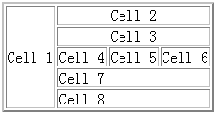
<table border="2">
<tr>
<td rowspan="5">Cell 1</td>
<td colspan="3" align="center">Cell 2</div></td>
</tr>
<tr>
<td colspan="3" align="center">Cell 3</div></td>
</tr>
<tr>
<td>Cell 4</td>
<td>Cell 5</td>
<td>Cell 6</td>
</tr>
<tr>
<td colspan="3">Cell 7</td>
</tr>
<tr>
<td colspan="3">Cell 8</td>
</tr>
</table>
</body>
</html>

Slide 50
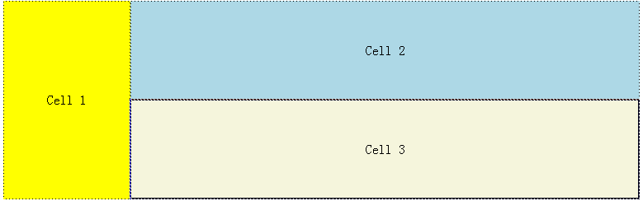
HTML表格与页面布局
<body>
<table WIDTH="100%" HEIGHT="100%" CELLSPACING="0" CELLPADDING="2" BORDER="0">
<tr>
<td rowspan="2" WIDTH="20%" BGCOLOR="yellow" ALIGN="center" VALIGN="middle">Cell 1</td>
<td HEIGHT="20%" BGCOLOR="lightblue" ALIGN="center" VALIGN="middle">Cell 2</td>
</tr>
<tr>
<td HEIGHT="80%" BGCOLOR="beige" ALIGN="center" VALIGN="middle">Cell 3</td>
</tr>
</table>
</body>
</html>
Notes:
Beige beig 米色

Slide 51
cellpadding，是补白，是指单元格内文字与边框的距离
cellspacing，两个单元格之间的距离

Slide 52
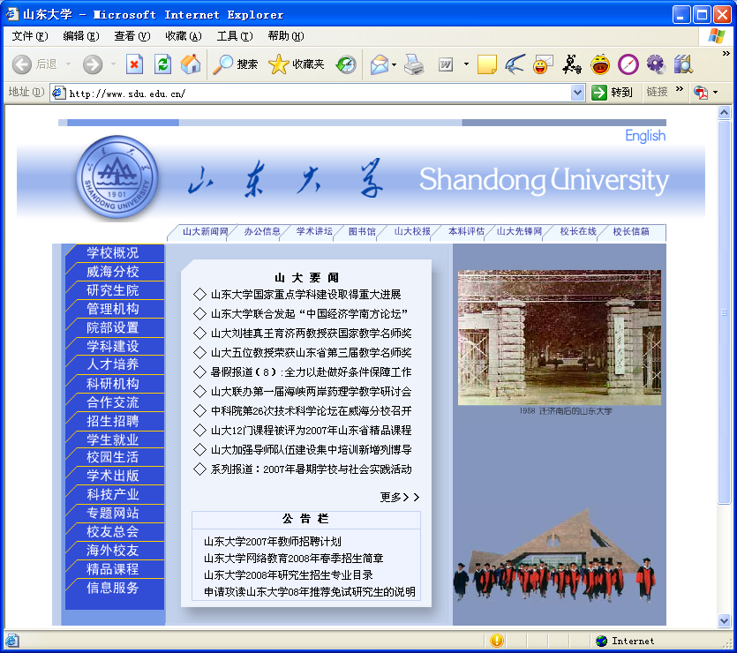
单元格1
单
元
格
2
单元格3
单元格5
单元格6
单元格4

Slide 53
需要注意的问题
①无边界网页结构
  表格的border属性值设置为0，从而使得表格的边界消失，但设计时表格边框会显示成浅灰色边框。
②尺寸的定义方式
  一般来说作为布局手段的表格，通常采用相对比例的方式确定表格大小。
③图片的插入
  如果某个图片本身比较大，最好将其进行切分，在图片显示位置上放置多个单元格，然后将整个图片拼接在这些单元格中。这是因为，
④多表格页面布局
  在使用表格进行网页布局时，最好不要把整个页面的内容都放在一个表格中，应该用多个表格来分段显示整个网页的内容。这也是因为浏览器要显示表格内容的时候，要把表格中的所有内容都下载后再统一显示。

Slide 54
10.7 HTML框架 ★
网页结构的布局手段：表、框架
增加网页的可读性、可用性
在框架中，可以创建彼此独立移动的页面区域，表格实现不了该功能。
框架可以组合静态信息和动态信息
<frame>，它是一个单标记。
<frame>标记定义在每一个链接内显示的内容，它必须存在于<frameset>标记中。
一个<frameset>标记中可以包含多个<frame>标记

Slide 55
①<frameset>标记必须紧跟</head>标记之后，也就是说一个HTML文件中如果包含框架组合的话，其说明的位置必须在HTML文件的头部说明之后，而且必须在<body>标记之前。
②<frameset>标记中必须指定rows属性或cols属性，但这两个属性不能同时指定。
NOFRAME: 必须使用BODY标记符。

Slide 56
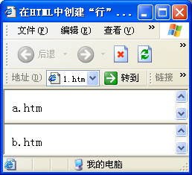
<html>
<head>
<meta http-equiv="Content-Type" content="text/html; charset=gb2312">
<title>在HTML中创建“行”框架组合</title>
</head>
<frameset rows="50%, 50%">
<frame src="sample-1301-a.htm">
<frame src="sample-1301-b.htm">
</frameset>
<noframes>
<body>
本网页使用框架，但你的浏览器不支持，特告知。
</body>
</noframes>
</html>

Slide 57
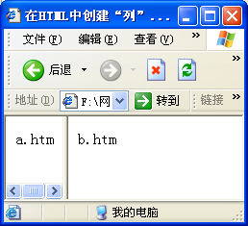
创建一个“列”框架组合
<html>
<head>
<meta http-equiv="Content-Type" content="text/html; charset=gb2312">
<title>在HTML中创建“列”框架组合</title>
</head>
<frameset cols="25%, 75%">
<frame src="sample-1301-a.htm">
<frame src="sample-1301-b.htm">
</frameset>
<noframes>
<body>
本网页使用框架，但你的浏览器不支持，特告知。
</body>
</noframes>
</html>

Slide 58
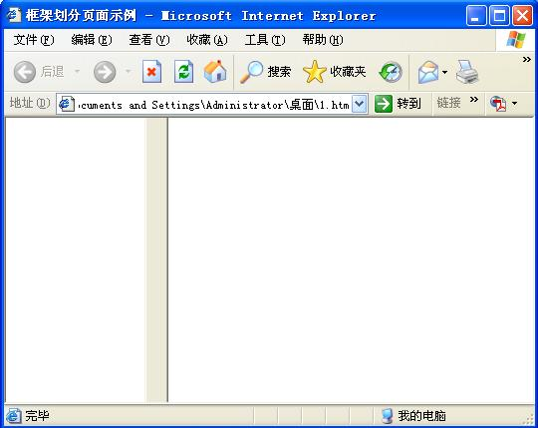
<frameset cols=”30%,*” border=20>
<frame>中的scrolling属性有三种取值：yes、no和auto

Slide 59
在对src属性进行设置时需要注意两点：
①如果是引用的某个确定的URL，那么这个URL必须完整，必须要指定传输协议。
  src=http://www.sina.com.cn中，http://是不能省略的。
②如果引用的是本地的某个文件，那么这个文件的存储路径和文件名必须正确。

Slide 60
框架属性
FRAMEBORDER：设置边框宽度像素数(HTML4,MS),0无框
BORDER: 设置边框宽度像素数(Netscape)，0无框
NORESIZE: 禁止访问者调整框架的大小
FRAMESPACING: 控制框架间的总间距(IE)
SCROLLING: 滚动条设置，YES、NO、AUTO
MARGINHEIGHT: 设置框架的上下边界像素数
MARGINWIDTH: 设置框架的左右边界像素数
BORDERCOLOR: 设置边框的颜色

Slide 61
框架窗口的互操作—内联框架
网页文件 13.html
<html>
<head>
<</head>
<frameset cols="25%, 75%">
<frame src="nav.htm">
<frame src="main.htm">
</frameset>
<noframes>
<body>
本网页使用框架技术，但你的浏览器不支持。
</body>
</noframes>
</html>

Slide 62
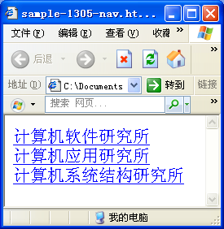
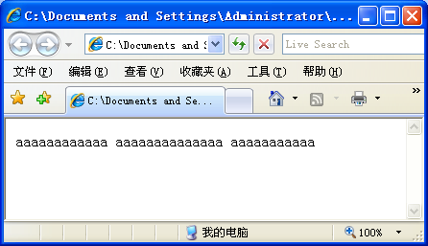
nav.html 文件:
<title>sample-1305-nav.htm</title>
</head>
<body>
<p>
<a href="ruanjian.htm" >计算机软件研究所</a> <br>
<a href="yingyong.htm" >计算机应用研究所</a><br>
<a href="xitong.htm" >计算机系统结构研究所 </a> </p>
</body>
</html>
ruanjian.htm 文件:
aaaaaaaaaaaaaaaaaaaaaaaaaaa

Slide 63
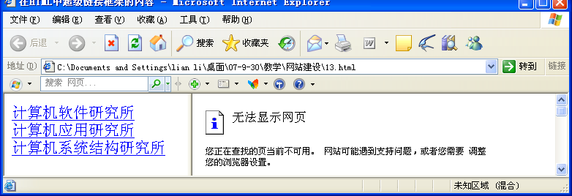
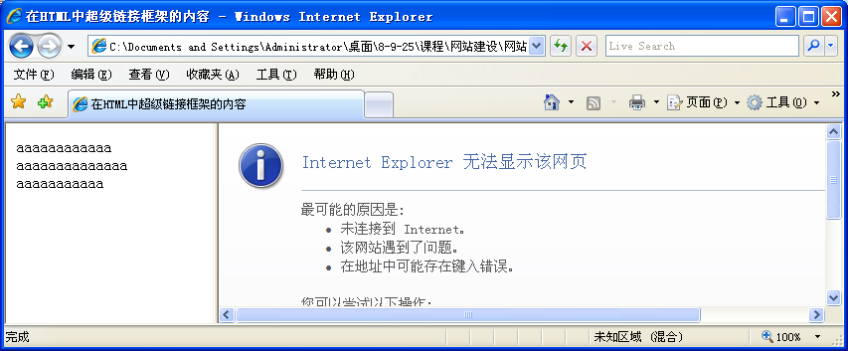

Slide 64
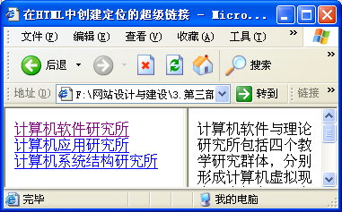
创建定位的超级链接
<html>
<head>
</head>
<frameset cols="25%, 75%">
<frame src="sample-1305-nav.htm" NAME="nav">
<frame src="sample-1305-main.htm" NAME="main">
</frameset>
<noframes>
<body>
本网页使用框架，但你的浏览器不支持。
</body>
</noframes>
</html>

Slide 65
nav.html 文件:
<html>
<head>
</head>
<body>
<p>
<a href="ruanjian.htm" TARGET="main">计算机软件研究所</a> <br>
<a href="yingyong.htm" TARGET="main">计算机应用研究所</a><br>
<a href="xitong.htm" TARGET="main">计算机系统结构研究所 </a> </p>
</body>
</html>
Return

Slide 66
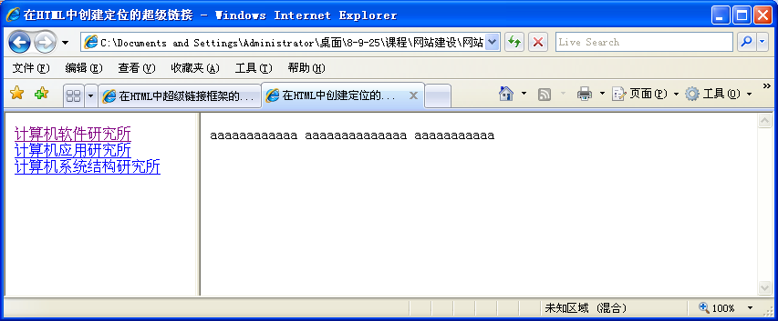
用<BASE>标记符的Targeting链接
<html>
<head>
<BASE target="main">
</head>
<body>
<p>
<a href="sample-1303-ruanjian.htm" >计算机软件研究所</a> <br>
<a href="sample-1303-yingyong.htm" >计算机应用研究所</a><br>
<a href="sample-1303-xitong.htm" >计算机系统结构研究所 </a> </p>
</body>
</html>

Slide 67
<html>
<head>
<<BASE target="main">
</head>
<body>
<p>
<a href="sample-1303-ruanjian.htm" >计算机软件研究所</a> <br>
<a href="sample-1303-yingyong.htm" >计算机应用研究所</a><br>
<a href="sample-1303-xitong.htm" >计算机系统结构研究所 </a> <br>
<a href="http://www.sdu.edu.cn" target="_top">山东大学</a> <!-- 在顶级窗口显示该网页--><br>
<a href="http://www.sdu.edu.cn" target="_blank">
<IMG SRC="sdu.jpg" border="0"></a><!-- 在一个新窗口显示该网页-->
</p>
</body>
</html>

Slide 68
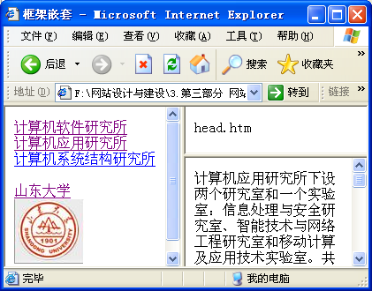
框架嵌套
<html>
<head>
</head>
<frameset cols="28%,72%">
<frame src="nav.htm" NAME="nav">
<FRAMESET ROWS="30%,70%">
<FRAME SRC="head.htm" NAME="head">
<frame src="main.htm" NAME="main">
</FRAMESET>
</frameset>
<noframes>
<body>
本网页使用框架，但你的浏览器不支持。
</body>
</noframes>
</html>

Slide 69
10.8 表单（form ) ★
功能
  人机交互
主要标记
  表单标记<form>…</form>
    text单行文本框控件
    Password
    <textarea>
    Button
    Radio
    Checkbox
    <select> …</select>和<option>
    image
    Hidden
    File
    submit/reset

Slide 70
表单标记<Form>…</form>
功能
  用来标记一个表单，即定义表单的开始和结束位置
属性
  name属性，给出表单的名称，常常用于脚本编程
  action属性，action的值是表单处理程序的网络路径和程序名
  method属性，method属性用来定义服务器表单处理程序从表单中获得信息的方式
    get方法，将数据打包放置在环境变量QUERY_STRING中作为URL整体的一部分传递给服务器
    POST方法，分离地传递数据给服务器表单处理程序，不需要设置QUERY_STRING环境变量，有更好的安全性，表单中数据的多少是任意的
  target属性，target属性用来指定目标窗口或目标帧

Slide 71
输入控件类型标记<input type="">
功能
  用来定义用户输入区，无尾标注。
  一般形式是：
    <input type="" name = "" value="" …>
属性
  type属性，给出控件的类型，常用的类型有：
    text，TEXTAREA， Radio,Checkbox, Button。<SELECT> <OPTION>，Image, Hidden, Password,, File Submit/Reset。
  name属性，name属性给出输入控件的名字
  value属性，保存用户的输入和选择，服务器就是通过调用输入区域的value属性值来获得该区域的数据

Slide 72

单行文本框输入标记
功能
  输入单行文本
  一般形式是： <input type="text" …>
属性
  name属性，name为文本框的名称，便于程序获取用户输入
  value属性，value属性存储文本框的初始值
  size属性，Size属性表示文本框的显示长度
  maxlength属性，maxlength是文本框中输入的有效数据长度
举例：

Slide 73

密码文本框输入标记
功能
  输入密码，不显示输入内容
  一般形式是： <input type=" password " …>
属性
举例：
  <form name="myForm" method="POST" action="/progs/feedback.jsp">
  密码：<input type="password" name="myPassword" size="10" maxlength="8">
  </form>

Slide 74
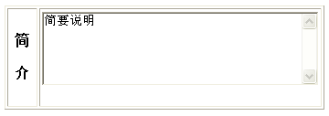
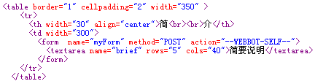
多行文本框输入标记
功能
  输入多行文本，双标记
  一般形式是： <textarea>…</textarea>
属性
  name属性，name为多行文本框的名称，便于程序获取用户输入。
  rows属性和cols属性，分别用来设置文本框的列数和行数，列与行以字符数为单位。
举例

Slide 75


button按钮输入标记
功能
  一般形式是： <input type="button" …>
属性
  name属性，name为按钮名称，便于程序对按钮的操作。
  value属性，value为按钮的显示名称。
  其他鼠标和键盘事件属性
举例

Slide 76
radio单选钮输入标记
功能
  单选钮，往往是若干个radio为一组。每一个 radio 必须且仅有一个 value，通常有两个或以上radio具有相同的name，但不同的value，从而选择其中之一。
  一般形式是： <input type="button" …>
属性
  name属性，单选扭的名称，一般是若干个radio一组，取相同的name。
  checked属性，用来设置该单选框缺省时是否被选中，相同name的多个Radio中只能有一个选择，或都不使用该参数。
  value属性，存储单旋钮的取值，多个具有相同name的单旋钮应该具有不同的value。
举例

Slide 77
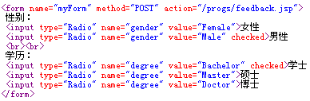

radio单选钮输入标记（举例）
结果

Slide 78
复选框输入标记
功能
  复选框是对某种输入做出“是”或“否”的选择
  一般形式是： <input type=" checkbox " …>
属性
  name属性，name为复选框的名称，便于程序获取用户输入。
  value属性，每一个 Checkbox 必须有一个 value，当复选框选中value值便会传到表单的action属性指定的程序中。
  checked属性，用来设置该复选框缺省时是否被选中。
举例

Slide 79


复选框输入标记（举例）
举例
显示

Slide 80
复选列表框输入标记
功能
  一般形式是：
  <select>
    <option value=" ">…</option>
    <option value=" ">…</option>
    … …
  </select>
<select>标记属性
  name属性，name为下拉式列表控件名称
  size属性，下拉式列表的高度，缺省时值为1，若没有设置（加入）multiple属性，显示的将是一个弹出式的列表框。若使用此参数则不会有PopUp效果。如果小于可选的项目数量，则出现垂直滚动条。
  multiple属性，指定是否可以多选。multiple属性不用赋值，直接加入标记中即可使用，加入了此属性后列表框就成了可多选的了

Slide 81
复选列表框输入标记（Cont.）
<option>…</option>标记
  指定列表框中的一个选项，它放在<select>…</select>标记对之间
标记属性
  value属性，用来给<option>指定的那一个选项赋值
  selected属性，selected用来指定默认的选项，一个下拉是复选框可以有一项或零可内定被选。

Slide 82
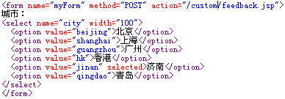
复选列表框输入标记（举例）
举例

Slide 83
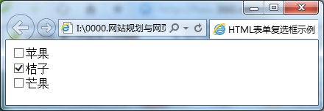
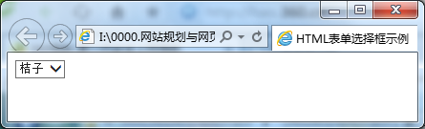
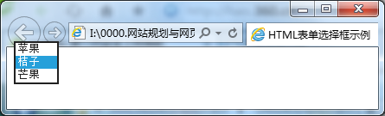
HTML表单示例
<input type="checkbox" name="fruit" value ="apple">苹果<br> <input type="checkbox" name="fruit" value ="orange" checked>桔子<br> <input type="checkbox" name="fruit" value ="mango">芒果<br>
<select name="fruit" > <option value="apple">苹果 <option value="orange" selected>桔子 <option value="mango">芒果 </select>

Slide 84

image按钮标记
功能
  取代submit/reset两个默认的按钮
一般形式
  <input type="image" …>
属性
  name属性，所要代表的按键，可以是submit、reset或其它。
  src属性，设置按钮图片，如果按键图片文件不与该 html文件在同一目录下，需要加上正确的相对或绝对途径
举例
  <form name="myForm" method="POST" action="/custom/feedback.jsp">
  <input type="image" src="/images/myOk.gif" name="submit" width="40" height="40" border="0" >
  </form>

Slide 85
隐藏元素标记hidden
功能
  hidden为定义隐藏表单的元素，它在网页上并不显示，不需要用户输入，只是随表单一起传给表单的action属性指定的程序，用于为网页处理程序传送数据。
一般形式
  <input type="hidden" name=" " value=" "…>
属性
  name属性为控件名称，便于程序获取用户输入 。
  value属性存储输入元素的默认值。
举例
  <input type="hidden" name="myID" value="730118">
  当表单提交后，服务器程序可以获得myID的值是730118，从而实现传送数据的目的。

Slide 86

文件上传标记
功能
  通过HTTP协议上传文件。
一般形式
  <input type="file" name=" " size=" ">
属性
举例
显示结果

Slide 87

表单提交/重填按钮标记
功能
  将表单数据传送到服务器端，由表单<form>标记中的action属性指定的服务器上的程序处理用户输入数据。
一般形式
  表单提交 ，<input type=“submit”…>
  重填按钮，<input type="reset"…>
属性
  name属性，这和其它控件的属性不同，在提交表单中，name可以指定一个函数，需要和form标记中action属性的程序配合。一般情况下，不需要name属性。
  value属性，提交按钮的显示名字，一般为“确定”、“提交”等易于理解的名字。
举例
  <form method="POST" action="--WEBBOT-SELF--">
  <input type="submit" value="提交" name="B1">
  <input type="reset" value="重置" name="B2">
  </form>

Slide 88
表单提交/重填按钮标记
功能
  将表单数据传送到服务器端，由表单<form>标记中的action属性指定的服务器上的程序处理用户输入数据。
一般形式
  表单提交 ，<input type=“submit”…>
  重填按钮，<input type="reset"…>
属性
  name属性，这和其它控件的属性不同，在提交表单中，name可以指定一个函数，需要和form标记中action属性的程序配合。一般情况下，不需要name属性。
  value属性，提交按钮的显示名字，一般为“确定”、“提交”等易于理解的名字。

Slide 89
10．9 HTML的扩展
缺陷：
⑴ 文本格式的局限
  没有显式的布局和定位控制
  CSS。
⑵ 缺乏对布局控制的能力
  借助表格来实现近似的效果，但对开发者的要求比较高，而且过程非常繁琐。
  CSS
⑶ 无法动态改变页面内容
  DHTML。
⑷ 交互困难 虽然配合脚本语言和CSS，HTML可以提供一定的交互能力，但这种交互能力的功能有限。
⑸ 适应性差
  不能适应越来越多的网络设备和应用的需要，比如手机、PDA、智能家电都不能直接显示HTML。
  wap网页使用WML，无线标记语言
    2007年，Android发布以后，出现了明显的区分：即智能手机支持XHTML，而功能手机支持WML

Slide 90
1．动态HTML DHTML
HTML融入了CSS，脚本语言等技术它由三部分组成，
  DOM（文本对象模型）
    DOM为网页定义了各种元素对象，使这些元素成为可以控制的对象，这是实现动态HTML的物质基础；
  CSS（层叠样式表）
    CSS是对DOM中所定义的对象效果的描述，即对各种对象不同状态的描述，这是实现动态HTML目标的描述；
  Script（脚本语言，比如VBScript和JavaScript）。
    Script把各种对象动态地赋予各种属性工具，是实现动态HTML的手段。

Slide 91
2．XML
“Extensible Markup Language”的缩写，即可扩展标记语言。
XML也是基于SGML的。
它是一种元标记语言，也就是说，在XML中，开发者可以根据自己的需要定义自己的标记，只要这种标记是满足XML命名规则的。换句话说，XML是一种能创造其他语言的语言。
XML的更重要的作用在于它可以表示结构化的数据，从而有利于数据交换。

Slide 92
3．XHTML
“eXtensible HyperText Markup Language”，即可扩展超文本标记语言。
是一种使用XML语法对HTML重新阐述的语言。
XHTML 1.0 兼容 HTML 4.0。
优势
  ⑴ XHTML能够在多种网络设备和智能终端上运行，实现了数据与展示的分离。
  ⑵ XHTML非常严谨。由于早期的HTML允许各种私有标记，所以在使用HTML开发完网页后，必须在多种浏览器环境下进行测试。而XHTML的语法是严格定义的，因此避免这种状况的发生。
  ⑶ XML是Web发展的趋势，但目前支持原始XML数据的浏览器还不是很多，而XHTML适用于多种浏览器。
  ⑷ XHTML能与其他基于XML的标记语言、应用程序和协议进行良好的交互工作。
  ⑸ XHTML是Web标准的一部分，能很好地运行在无线设备等用户代理上。
  ⑹ XHTML比HTML有更好的一致性，所以很少会产生功能和显示的问题

Slide 93
XHTML是一个基于XML的标记语言，看起来与HTML有些相象，只有一些小的但重要的区别，
XHTML就是一个扮演着类似HTML的角色的XML
HTML语言的语法松散，处理起来就困难(手机),因此产生了由DTD定义规则，语法要求更加严格的XHTML
文档必须是良构的，所有标签必须闭合，也就是说开始标签要有相应的结束标签。另外，XHTML中所有的标签必须小写。
  <br />

Slide 94
4．其他标记语言
⑴ UIML：用户界面标记语言，一种界面描述语言
⑵ XForm：这种标记语言的目的在于将界面元素的展示与内容分离，这样会带来诸如软件复用性增强、更好的跨平台等优势。
⑶ XIML：扩展界面标记语言，它侧重于对不同应用程序间交互数据的描述，它比XML描述的数据更具体，更有针对性。
⑷ XAML：可扩展应用程序标记语言，它主要用于页面中文本、图象、控件等元素的布局。

